Slide 1


模型验证软件的归纳推理
算法的设计与实现
汇报人：李奕星
指导老师：刘杰
勤勉务实 甘于奉献 刚健自强 敢为人先

Slide 2
1 项目概述
目录
2 核心技术
CONTENTS
3 系统实现
4 系统展示

Slide 3

01 Strengthen
项目概述
02 Search
核心技术
03 Step
系统实现
04 Scintillate
系统展示
1.1 背景介绍
领域特定语言DSL
同步数据流语言
模型验证软件
随着软件和硬件系统的日益复杂化，确保这些系统的可靠性和安全性的需求不断增长，领域特定语言（DSL）如L2C因其能够提供更贴近特定应用领域的抽象而受到青睐。
同步数据流语言(如Lustre、Signal)在航空、高铁、核电等领域广泛应用，能简化实时控制系统的开发过程，优化并行性和性能，提升软件的可靠性和效率。
模型验证软件通过自动化形式化验证工具，确保交通控制、医疗监护等关键系统的可靠性和安全性，提升代码正确性和维护性，满足复杂软硬件系统的高效开发需求。
Page 3

Slide 4
01 Strengthen
项目概述
02 Search
核心技术
03 Step
系统实现
04 Scintillate
系统展示
1.2 国内外研究现状
Kind2是一款开源模型验证工具，集成多种验证技术，专注于复杂系统的高效验证。凭借其强大功能和友好界面，广泛应用于航空、自动驾驶等关键领域。
模型验证软件Kind2的研究
归纳推理算法在开源软件Kind2中应用广泛，包括环路不变性检测、定界分析等。使得Kind2能深入挖掘系统模型的逻辑和特性，为验证过程提供坚实支撑。
归纳推理算法的使用
当前的模型验证软件仍存在诸多缺陷。如Kind2在处理复杂系统模型时性能和效率可能下降，操作相对复杂且在Windows系统下无法运行。
现有软件的缺陷与不足
Page 4

Slide 5

01 Strengthen
项目概述
02 Search
核心技术
03 Step
系统实现
04 Scintillate
系统展示
1.3 研究意义
满足市场需求
当前市场上的模型验证软件在满足核动力研究领域需求方面存在一定的局限性。Qkind软件的开发填补了这一空白，针对中国核动力研究设计院的具体需求，提供了一款专门针对使用同步数据流语言L2C编写的模型进行量词约束安全性属性验证的软件。这对于核动力领域的研究人员来说，意义重大。
技术创新
Qkind软件的模型验证模块使用了K-induction算法，这一算法在模型验证领域具有广泛的应用，并能够高效处理复杂模型的验证问题。通过结合K-induction算法，Qkind的模型验证模块在性能和效率上得到了显著提升，为用户提供了更加可靠和高效的验证服务。
跨平台兼容性
开发能在Windows和Linux两大主流操作系统中均能顺畅运行的L2C语言模型验证软件，解决了跨平台应用中的兼容性问题，推动了模型的广泛推广和实际应用。
Page 3

Slide 6
01 Strengthen
项目概述
02 Search
核心技术
03 Step
系统实现
04 Scintillate
系统展示
2.1能力指标划分
2.1
2.2
2.3
1工程知识
3.1
12终身学习
2问题分析
表1 “设计/开发解决方案”能力点划分
3.2
毕业要求 | 能力点
3.设计/开发解决方案 | 3.1 掌握软件产品的开发周期和开发方法，了解设计开发的制约因素
 | 3.2 结合相关设计思想设计满足特定要求的软件模块和组件
 | 3.3 对复杂问题进行需求分析并能完成软件系统和应用系统设计
 | 3.4在复杂问题设计中考虑社会经济等制约因素，提出可行设计方案
3设计/开发解决方案
11项目管理
3.3
十二点毕业要求
10沟通
4研究
9个人和团队
5用现代工具
8职业规范
7环境和可持续发展
6工程与社会
Page 5

Slide 7
01 Strengthen
项目概述
02 Search
核心技术
03 Step
系统实现
04 Scintillate
系统展示
2.2课程优化分析建模
表2 毕业要求一级、二级指标点与课程目标对应情况（以《Java程序设计》为例）
毕业要求（一级指标） | 能力点（二级指标） | 课程目标 | 权重
1.工程知识 | 1.2 系统掌握大数据基础理论及专业知识，并具备坚实的解决技术复杂工程问题的专业基础和系统能力。 | 课程目标 1 | M（middle）
3.设计/开发解决方案 | 3.2 能针对特定的大数据复杂工程问题进行调研，达成需求剖析。 | 课程目标 2 | H（high）
5.使用现代工具 | 5.3 可以运用多种资源，检索、查问和剖析所需的软硬件开发环境与工具的有关资料，娴熟掌握开发环境与工具的使用方法。 | 课程目标 3 | H
9.个人和团队 | 9.2 可以理解个人在团队中的角色并承担需求剖析、软硬件设计开发与测试等工作，具有团队协作、人际交往能力。 | 课程目标 4 | M
Page 6

Slide 8
01 Strengthen
项目概述
02 Search
核心技术
03 Step
系统实现
04 Scintillate
系统展示
2.3基于OBE核心素养理念能力指标细分
对科学术语，专业概念和理论原理等的理解能力，能有效推理，使用系统思维对专业领域内的复杂问题进行分析或表述
知识能力
表3 三大指标分布范围
指标点 | GR1 |  |  |  | GR2 |  |  | … | GR12
 | AP1 | AP2 | AP3 | AP4 | AP5 | AP6 | AP7 | … | AP31 | AP32
知识 | √ |  | √ |  | √ | √
技能 |  | √
素养 |  |  |  | √ |  |  | √ |  | √ | √
OBE(Outcome-Based Education)
教育理念
毕业要求：GR（Graduation Requirements）
能力点：AP（Ability Points）
技能能力
素养能力
获取，分析数据的能力，能设计、构建实验并验证，能结合相关思想完成某一模块或应用开发，具有学习适应能力和交流、答辩能力
能够对实验结果进行综合分析，具有团队合作精神，较强的社会责任感，发散思维能力，终身学习意识等。
Page 7

Slide 9
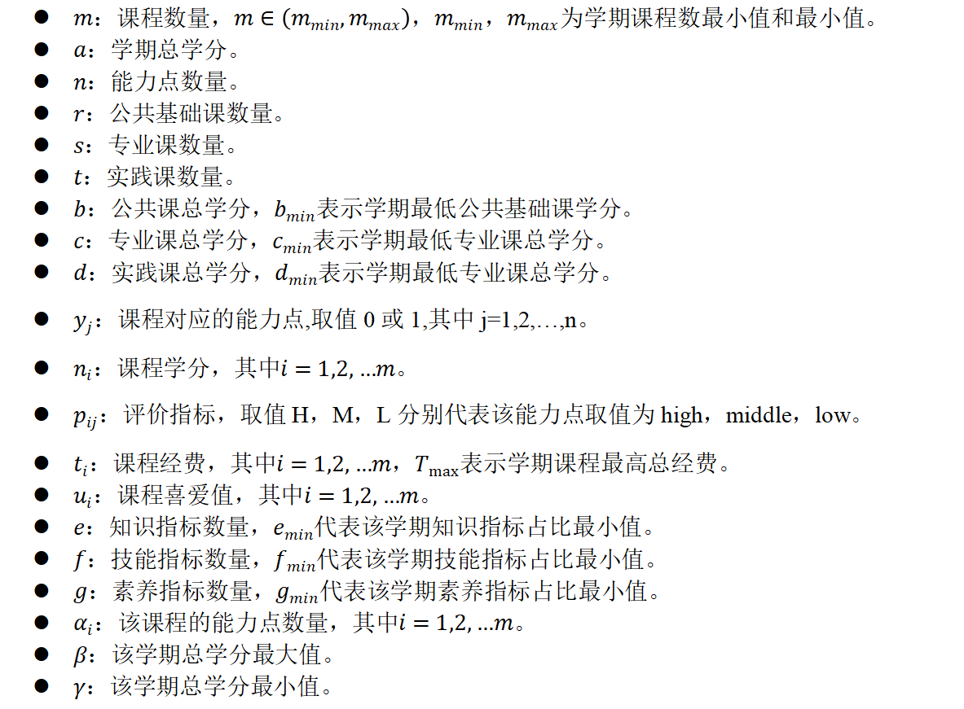
01 Strengthen
项目概述
02 Search
核心技术
03 Step
系统实现
04 Scintillate
系统展示
2.4课程优化目标函数设计-约束变量
本文提出的
基于混合整数线性规划的
多维度课程优化模型
主要涉及以下参数：
Page 3
Page 8

Slide 10
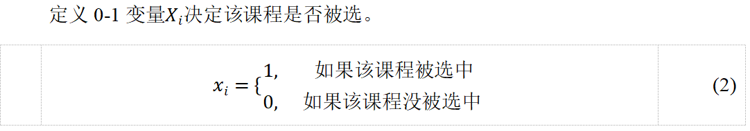
01 Strengthen
项目概述
02 Search
核心技术
03 Step
系统实现
04 Scintillate
系统展示
2.4课程优化目标函数设计-目标函数
3
课程列表总能力值
(终)
4课程列表受欢迎程度
5课程优化的目标函数
1选择课程
2课程能力值
Page 9

Slide 11
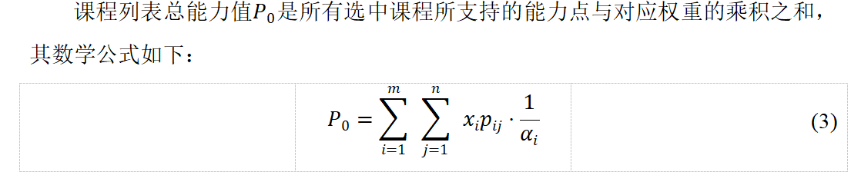
01 Strengthen
项目概述
02 Search
核心技术
03 Step
系统实现
04 Scintillate
系统展示
2.4课程优化目标函数设计-目标函数
3
课程列表总能力值
(终)
4课程列表受欢迎程度
5课程优化的目标函数
1选择课程
2课程能力值
Page 10

Slide 12
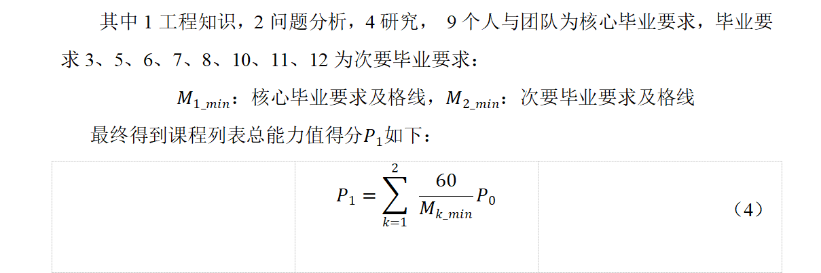
01 Strengthen
项目概述
02 Search
核心技术
03 Step
系统实现
04 Scintillate
系统展示
2.4课程优化目标函数设计-目标函数
3
课程列表总能力值
(终)
4课程列表受欢迎程度
5课程优化的目标函数
1选择课程
2课程能力值
Page 11

Slide 13
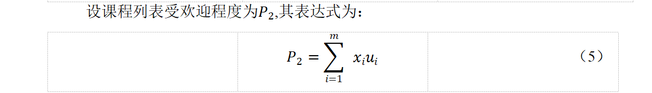
01 Strengthen
项目概述
02 Search
核心技术
03 Step
系统实现
04 Scintillate
系统展示
2.4课程优化目标函数设计-目标函数
3
课程列表总能力值
(终)
4课程列表受欢迎程度
5课程优化的目标函数
1选择课程
2课程能力值
Page 12

Slide 14
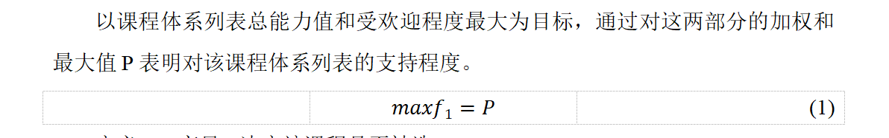
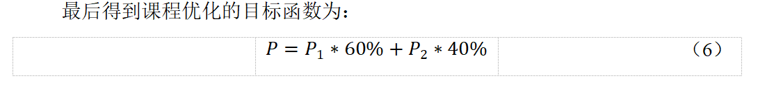
01 Strengthen
项目概述
02 Search
核心技术
03 Step
系统实现
04 Scintillate
系统展示
2.4课程优化目标函数设计-目标函数
3
课程列表总能力值
(终)
4课程列表受欢迎程度
5课程优化的目标函数
1选择课程
2课程能力值
Page 13

Slide 15
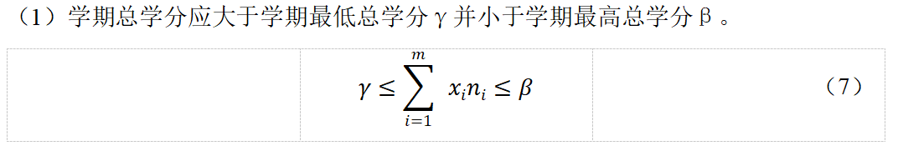
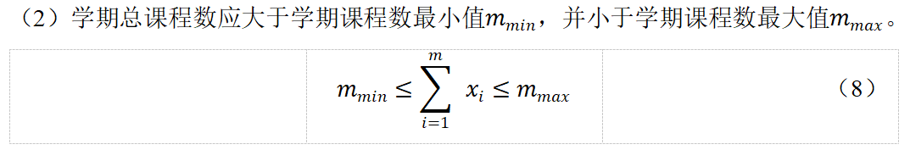
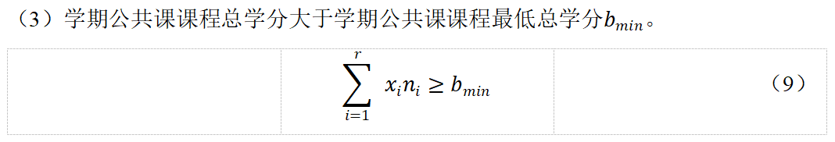
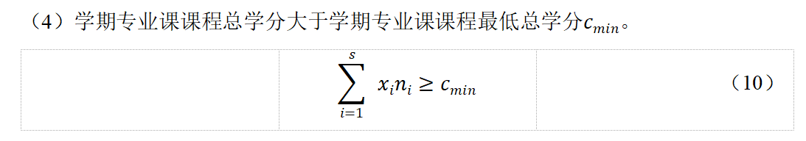
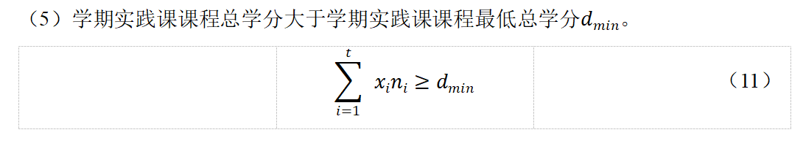
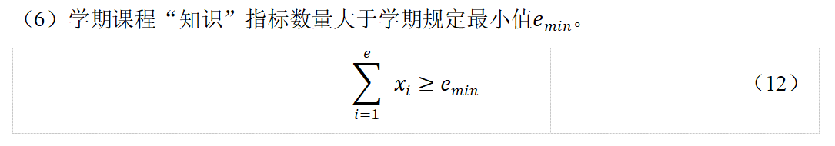
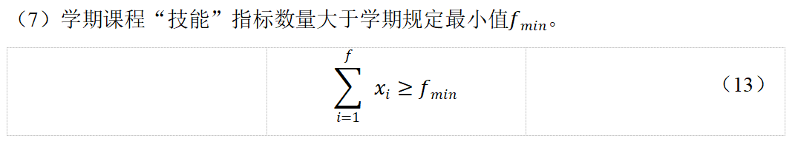
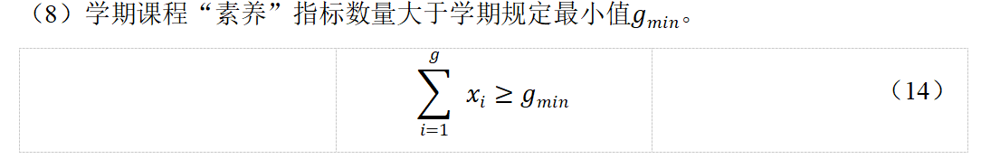
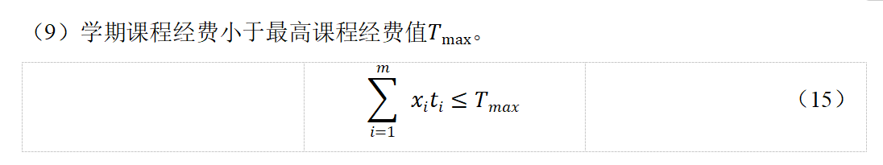
01 Strengthen
项目概述
02 Search
核心技术
03 Step
系统实现
04 Scintillate
系统展示
2.4课程优化目标函数设计-约束条件
Page 14

Slide 16
01 Strengthen
项目概述
02 Search
核心技术
03 Step
系统实现
04 Scintillate
系统展示
2.4课程优化目标函数设计-约束条件-用有向无回图表示各课程间的关系
表4 课程之间相互关系
课程编号 | 课程名称 | 前导课程
① | 高度数学 | /
② | 计算机导论 | /
③ | 电子技术 | ②
④ | 数字逻辑 | ③
⑤ | C++程序设计 | /
⑥ | 离散数学 | ①
⑦ | 数据结构 | ⑤，⑥
⑧ | 组成原理 | ④
⑨ | 编译原理 | ⑤，⑦
⑩ | 数据库原理 | ⑥，⑦
9
5
7
对应有向图
6
1
⑩
4
3
2
8
Page 15

Slide 17








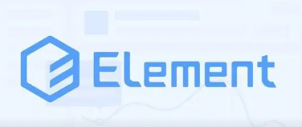
01 Strengthen
项目概述
02 Search
核心技术
03 Step
系统实现
04 Scintillate
系统展示
3.1技术路线
基于Js语言结合Vue框架完成了前端搭建
通过SpringCloud ,SpringBoot等技术实现了系统的业务层
借助Vue-router与Vuex简化前端开发中的路由管理工作
五大特色
通过JWT和Spring Security实现身份验证和授权机制
使用ElementUI结合Echarts提供的组件和工具库
Page 16

Slide 18
01 Strengthen
项目概述
02 Search
核心技术
03 Step
系统实现
04 Scintillate
系统展示
3.2系统功能模块
基于线性规划的多维度大学课程优化系统
课程优化模块
课程管理模块
权限信息模块
日志管理模块
优化方案生成
优化方案展示
课程列表
课程评价
课程推荐
课程审批
评价管理
用户管理
角色管理
菜单管理
登录日志
操作日志
异常日志
Page17

Slide 19
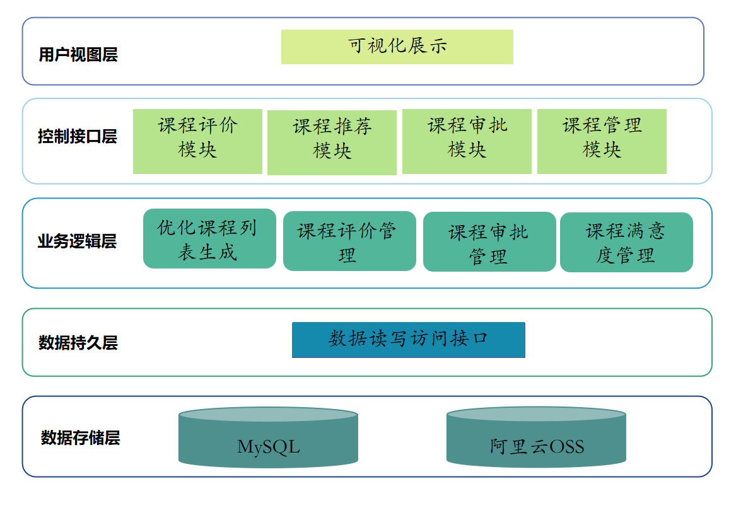
01 Strengthen
项目概述
02 Search
核心技术
03 Step
系统实现
04 Scintillate
系统展示
3.3系统总体框架
用户视图层（View）：向用户展示前端界面，便于用户操作
控制接口层（Controller）：接受并执行相关的处理和运算，完成主要的功能。
业务逻辑层（Service）：接收指定的参数，并执行相应的操作，以实现重要的业务。
数据持久层（Dao）：和数据库进行交互，将数据结果反馈服务层。
数据存储层（Model）：主要功能是保存数据。
Page 18

Slide 20
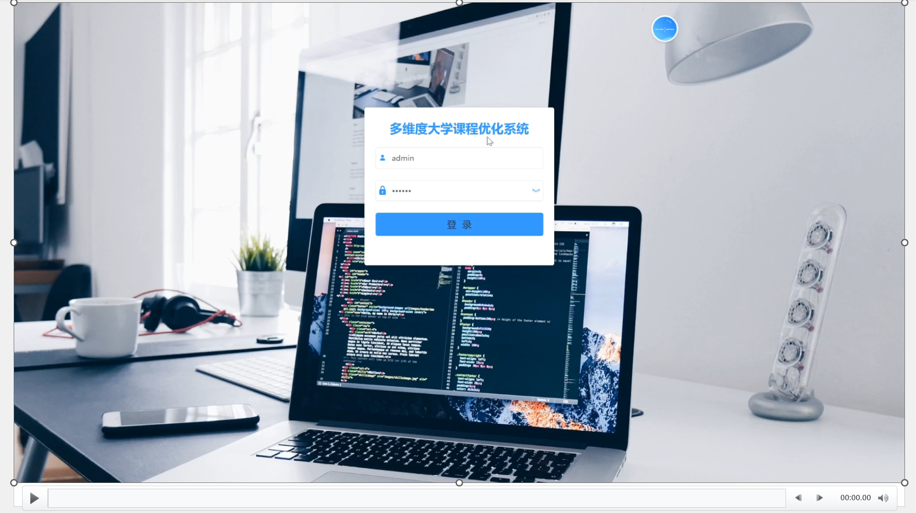
01 Strengthen
项目概述
02 Search
核心技术
03 Step
系统实现
04 Scintillate
系统展示
Page 19

Slide 21

请老师批评指正
汇报人：李奕星
指导老师：刘杰
勤勉务实 甘于奉献 刚健自强 敢为人先

